Slide 1
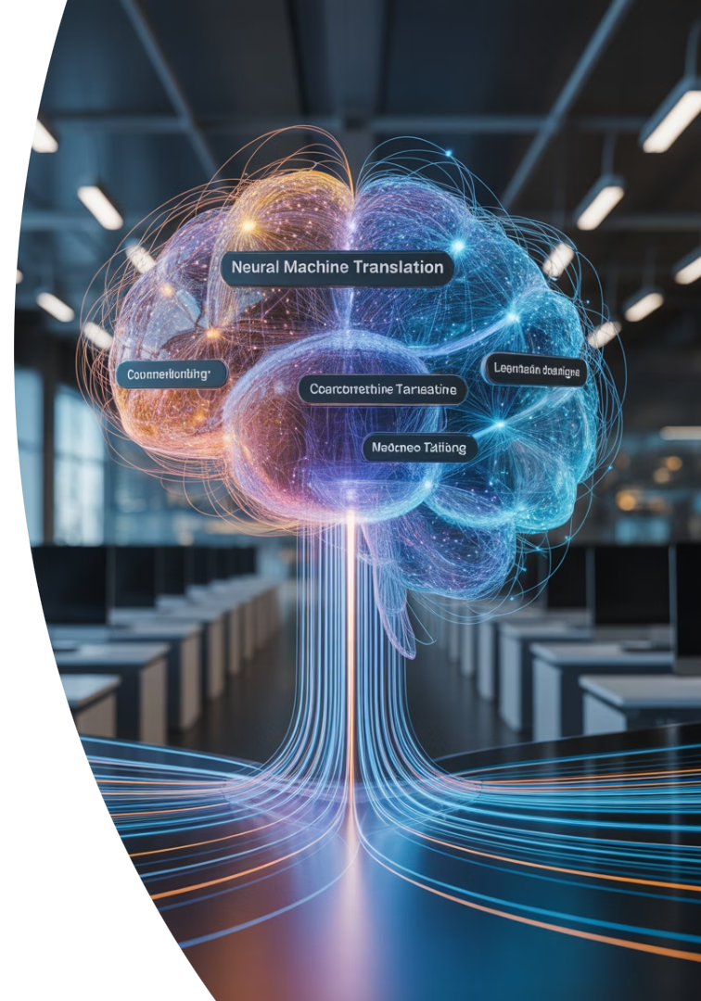

Tareas Avanzadas de PLN: Traducción Automática
Clase 06A - Parte 1
Duración: 3 horas
by Erasmo Gómez Montoya

Slide 2





Agenda
Introducción
Enfoque Clásico MT
NMT: Neural Machine Translation
MT para lenguas de escasos recursos
Taller práctico

Slide 3




¿Qué es la traducción automática?
Definición
Objetivo
Proceso automatizado de convertir texto de un idioma a otro
Preservar significado y fluidez entre idiomas
Automatización
Eliminar o reducir intervención humana en traducciones

Slide 4

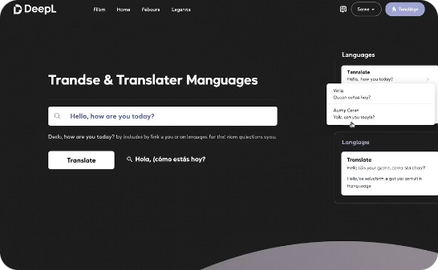
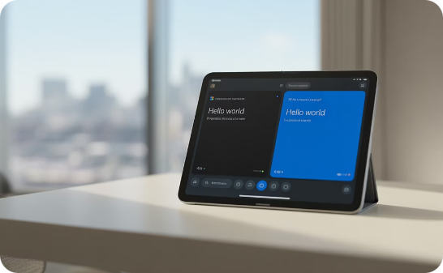
Aplicaciones comunes
Google Translate
DeepL
Microsoft Translator
Más de 100 idiomas
Alta precisión contextual
Integración con Office

Slide 5
Historia de la traducción automática
1950s
1
Primeros experimentos
2
1970s
Sistemas basados en reglas
1990s
3
Traducción estadística
4
2010s
Redes neuronales
Actualidad
5
Transformers

Slide 6

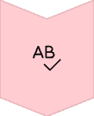



Traducción basada en reglas (RBMT)
Ejemplos
Análisis morfológico
Análisis morfológico: "running" → verbo "run" + gerundio "-ing"
Identificación de palabras y estructuras
Análisis sintáctico: "The cat chased the mouse" → Sujeto + Verbo + Objeto
Análisis sintáctico
Transferencia: "I am hungry" (inglés) → "Tengo hambre" (español) [cambio estructural]
Generación: Aplicación de conjugaciones: "Yo comeré" a partir de "comer" + futuro + 1ª persona
Aplicación de reglas gramaticales
Transferencia
Los sistemas RBMT utilizan diccionarios extensos y reglas lingüísticas explícitas codificadas por expertos en cada par de idiomas.
Conversión entre estructuras de idiomas
Generación
Creación del texto final

Slide 7
Fortalezas y limitaciones de RBMT
Fortalezas
Limitaciones
Alta precisión gramatical
Difícil escalabilidad
Control lingüístico explícito
Requiere lingüistas expertos
No requiere datos de entrenamiento
Mantenimiento costoso
Estabilidad en resultados
Problemas con ambigüedad

Slide 8
Introducción a la traducción estadística (SMT)
Corpus paralelo
Ejemplos
Millones de frases alineadas entre idiomas
"The house is red" ↔ "La casa es roja"
Modelo probabilístico
P("casa"|"house") = 0.9, P("hogar"|"house") = 0.1
Cálculo de probabilidades de traducción
"I live in a house" → Evaluación de múltiples candidatos → "Vivo en una casa"
Decodificación
Búsqueda de la traducción más probable
Notes:
El objetivo de la traducción estadística es utilizar un corpus paralelo, es decir, millones de frases alineadas entre idiomas, para calcular las probabilidades de traducción. Con este modelo probabilístico, podemos buscar la traducción más probable de un texto de entrada. Este proceso de decodificación es fundamental para la traducción automática basada en datos. La visualización muestra un diagrama técnico del proceso de traducción estadística, con flechas que representan las probabilidades.

Slide 9

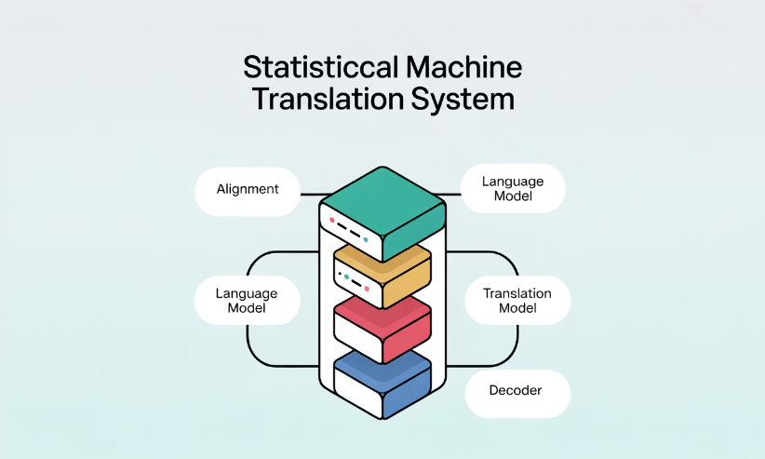



Arquitectura de SMT
Alineación
Mapeo entre palabras de origen y destino
Modelo de lenguaje
Probabilidad de secuencias en idioma destino
Modelo de traducción
Probabilidad de traducir segmentos
Decodificador
Búsqueda de mejor combinación

Slide 10
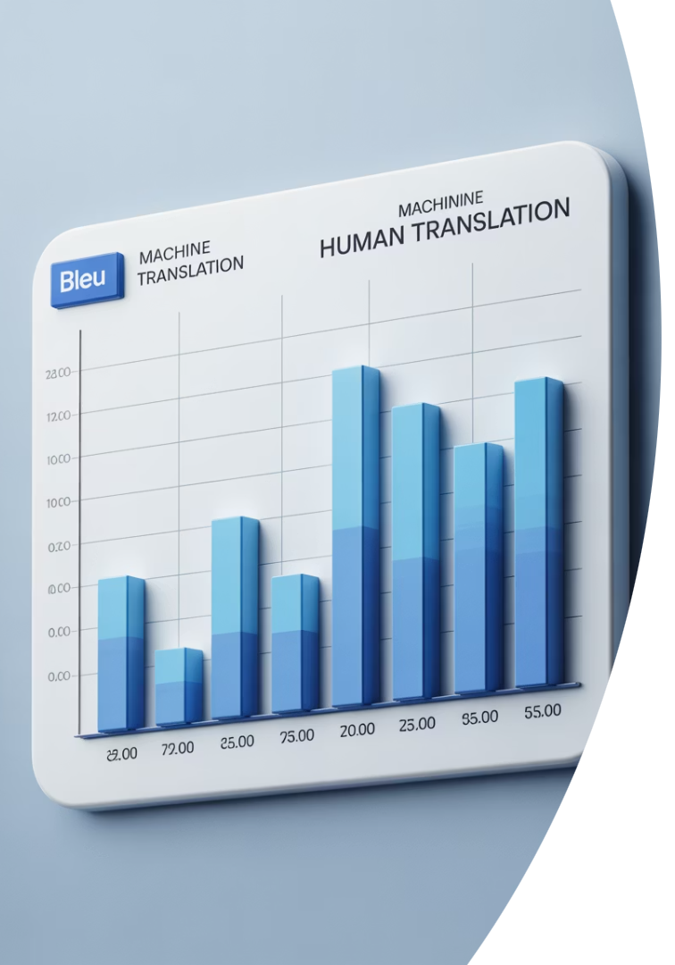
Evaluación en SMT
BLEU
Limitaciones
Bilingual Evaluation Understudy
Dificultad con frases largas
Compara n-gramas con traducciones de referencia
Problemas con ambigüedad léxica
Evaluación humana
Necesaria para calidad real
Costosa pero más precisa

Slide 11
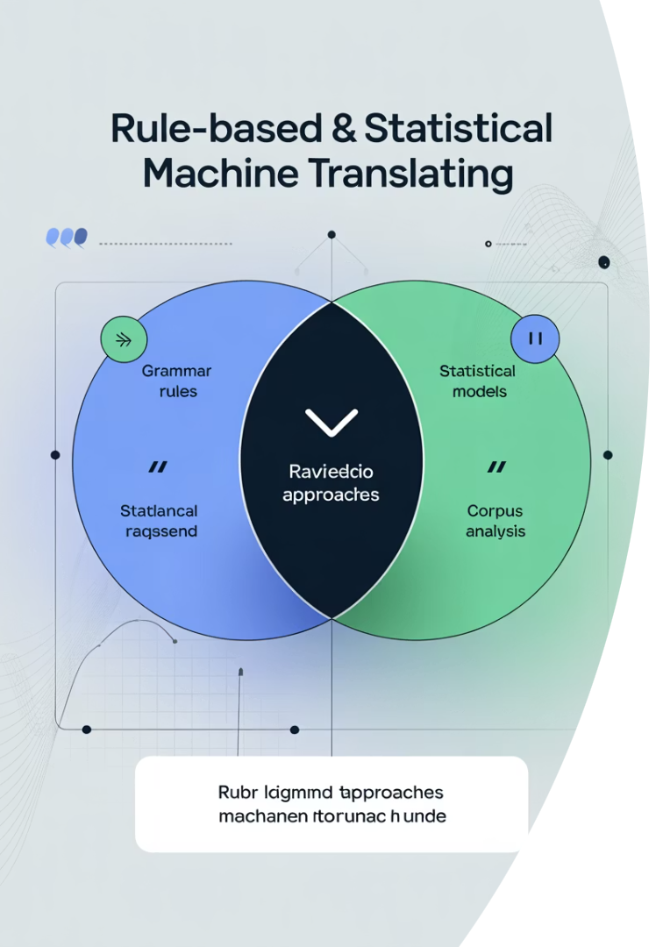
Comparación SMT vs RBMT
Aspecto
RBMT
SMT
Datos necesarios
Reglas lingüísticas
Corpus paralelo
Mantenimiento
Manual, costoso
Automático con más datos
Precisión gramatical
Alta
Variable
Fluidez
Baja
Media
Escalabilidad
Difícil
Buena

Slide 12




Introducción a NMT
Cambio de paradigma
Aprendizaje end-to-end
Redes neuronales en lugar de estadísticas
Sistema completo entrenado conjuntamente
Mejora cualitativa
Traducciones más naturales y fluidas

Slide 13
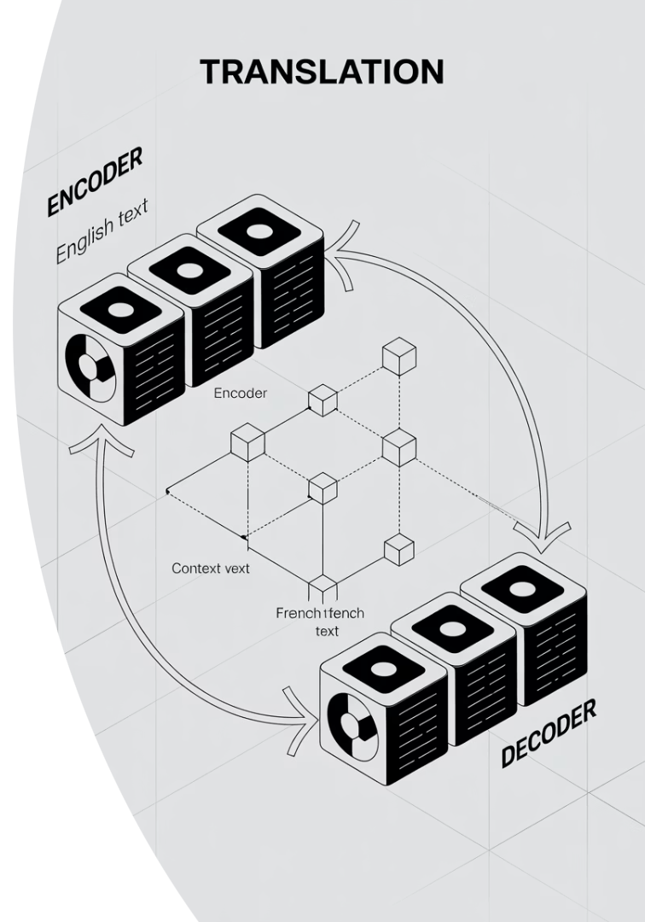
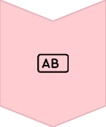



Arquitectura encoder-decoder
Texto fuente
Entrada en idioma original
Encoder
Codifica significado en vectores
Decoder
Genera texto en idioma destino
Texto traducido
Salida en idioma destino

Slide 14
RNN y LSTM en NMT
Ventajas frente a SMT
Problemas con secuencias largas
Mejor captura de contexto
Desvanecimiento del gradiente
Mayor fluidez
Pérdida de contexto distante
Representación continua
Limitaciones de memoria

Slide 15



Atención en NMT
Problema
Mecanismo de atención en NLP
Cuello de botella en información
Sistema que permite al modelo enfocarse en partes específicas de la secuencia de entrada cuando genera cada palabra de salida.
Solución
Resuelve el problema de "memoria limitada" en secuencias largas al permitir conexiones directas entre estados del encoder y decoder.
Mecanismo de atención
Mejora significativamente la calidad de traducción al capturar dependencias a larga distancia y resolver ambigüedades contextuales.
Funcionamiento
Conexión directa encoder-decoder

Slide 16
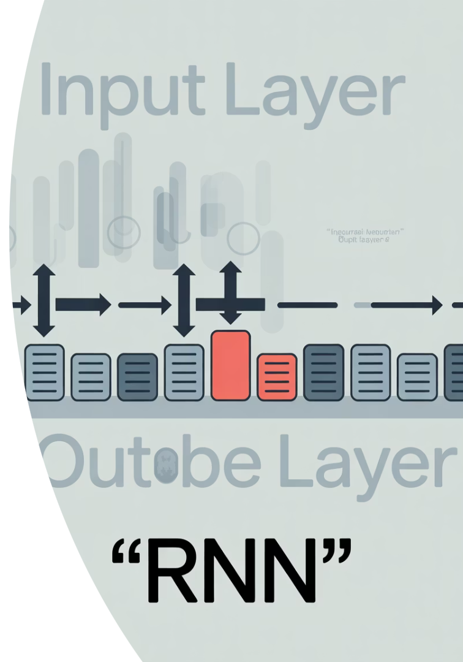
Limitaciones de RNN/LSTM
Procesamiento secuencial
Imposibilidad de paralelización
Dependencias a larga distancia
Dificultad con contextos amplios
Cuellos de botella
Vector fijo para toda la información
Entrenamiento
Lento y computacionalmente costoso

Slide 17
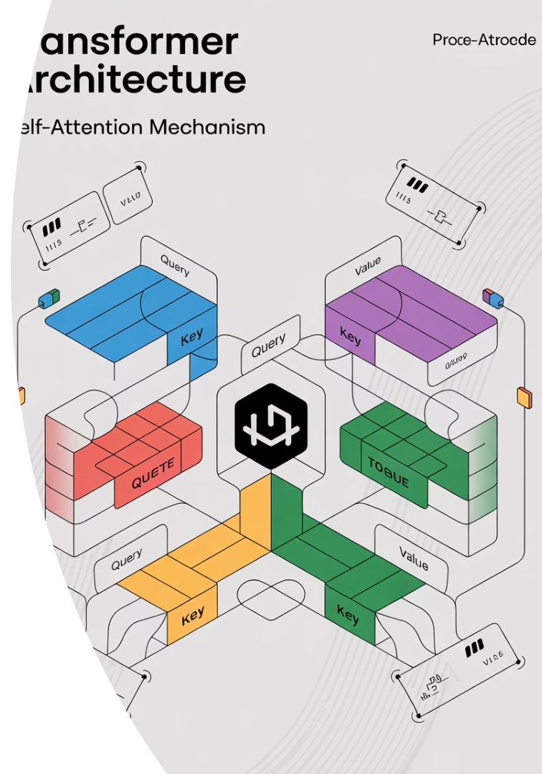



Introducción a Transformers
"Attention is All You Need"
Arquitectura paralela
Procesamiento simultáneo de toda la secuencia
Paper revolucionario de Google (2017)
Self-attention
Relaciones entre todas las palabras

Slide 18






Componentes del Transformer
Los Transformers revolucionaron la traducción automática utilizando un mecanismo de atención paralelo. La arquitectura procesa todas las palabras simultáneamente, estableciendo conexiones directas entre ellas sin importar su distancia en la secuencia.
Feedforward layers
Procesamiento no lineal
Multi-head attention
Múltiples perspectivas de atención
Positional encoding
Información de posición en secuencia
En la traducción automática, el Transformer utiliza un encoder que procesa el texto de origen y un decoder que genera la traducción. Durante el proceso, el mecanismo de atención identifica qué palabras del texto original son relevantes para traducir cada palabra del texto destino, permitiendo capturar dependencias lingüísticas complejas incluso entre palabras muy separadas en la oración.
Esta arquitectura supera las limitaciones de modelos anteriores al procesar textos en paralelo (no secuencialmente), lo que resulta en traducciones más precisas, naturales y computacionalmente eficientes.

Slide 19
Comparación Transformer vs LSTM
Aspecto
Transformer
LSTM
Eficiencia
Paralelización completa
Procesamiento secuencial
Escalabilidad
Excelente con GPUs
Limitada por memoria
Rendimiento
Superior en calidad
Bueno pero limitado

Slide 20




Ventajas generales de NMT
Calidad
Fluidez
Contexto
Adaptabilidad
Traducciones más precisas y naturales
Texto más coherente y legible
Mejor comprensión del significado global
Aprendizaje continuo con nuevos datos

Slide 21
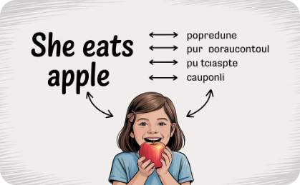
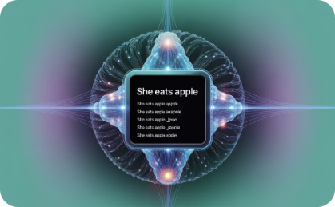
Ejemplo visual SMT vs NMT
SMT
NMT
"She eats apple" →
"Ella está comiendo una manzana"
"Ella come manzana"

Slide 22








Desafíos para lenguas de escasos recursos
Variabilidad dialectal
Falta de tecnología
Múltiples variantes sin estandarización
Carencia de herramientas lingüísticas básicas
Escasez de corpus
Comunidades pequeñas
Pocos textos digitalizados disponibles
Menor incentivo comercial

Slide 23
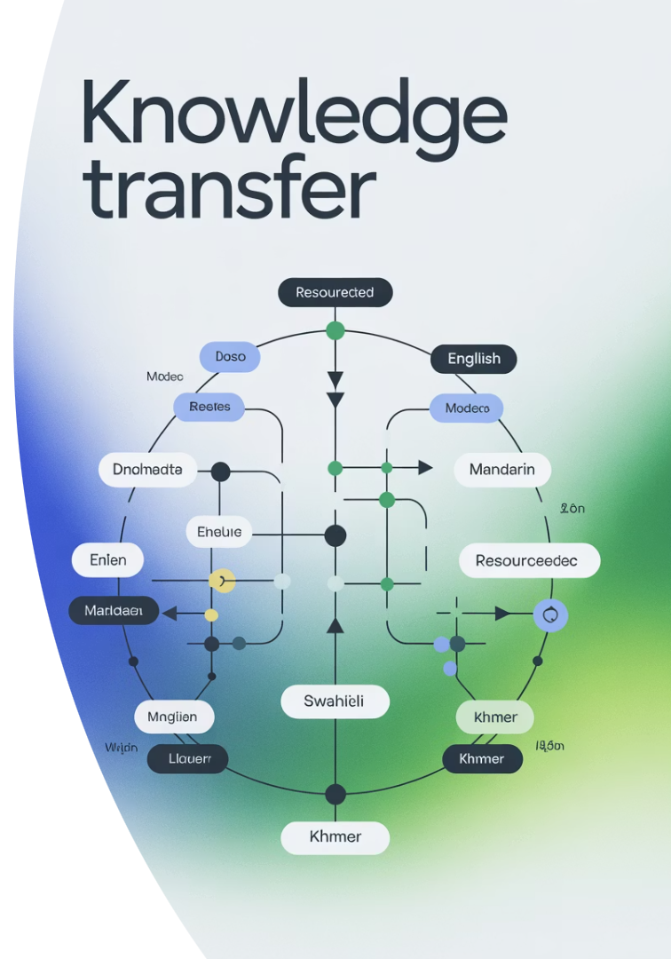
Enfoques para superar la escasez de datos
Transfer learning
Aprovechar conocimiento de idiomas similares
Modelos multilingües
mBART, M2M, NLLB compartiendo parámetros
Técnicas de pocos ejemplos
Few-shot y zero-shot learning

Slide 24








Back-translation y data augmentation
Traducción inversa
Ruido controlado
Generar pares sintéticos
Introducir variaciones en datos
Permutación
Combinación
Reordenar elementos manteniendo sentido
Mezclar técnicas para mayor diversidad

Slide 25


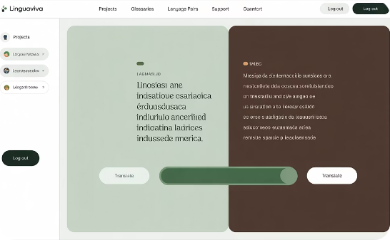
Ejemplos reales: Shiwilu, Shipibo-Konibo
Shiwilu
Shipibo-Konibo
Resultados
Uso de datasets sintéticos
Colaboración comunitaria
Primeros modelos funcionales

Slide 26




Introducción al taller
Objetivo
Herramientas
Crear modelo NMT para Shiwilu-Español
HuggingFace, Google Colab
Datos
Corpus paralelo limitado + sintético

Slide 27
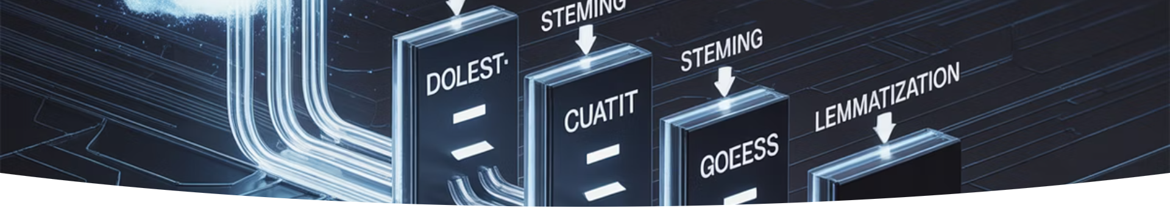

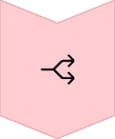
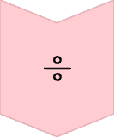
Pasos del taller
Preparación de datos
Limpieza y normalización
Tokenización
División en subpalabras
Split de datos
Entrenamiento, validación, prueba

Slide 28



Entrenamiento del modelo
MarianMT
Framework ligero en HuggingFace
Google Colab
Entorno gratuito con GPU
Hiperparámetros
Optimización para datos limitados

Slide 29

Evaluación del modelo
BLEU
EM%
Human
Métrica automática
Exact Match
Evaluación humana
Comparación n-gramas con referencia
Porcentaje de coincidencias exactas
Calidad percibida por hablantes nativos

Slide 30
Discusión final
Impacto en lenguas originarias
Consideraciones éticas
Preservación digital
Participación comunitaria
Acceso a información
Propiedad intelectual
Revitalización lingüística
Representación cultural

Slide 31
Lecturas recomendadas y tareas
Lecturas esenciales para profundizar en traducción automática:
Koehn, P. (2017). Statistical Machine Translation
Vaswani et al. (2017). Attention is All You Need
NLLB Team (2022). No Language Left Behind
El paper fundacional que introduce la arquitectura Transformer, revolucionando el campo de la traducción automática neuronal.
Investigación reciente sobre modelos multilingües que buscan abordar el problema de las lenguas con escasos recursos.
Una visión general completa de los métodos estadísticos para la traducción automática, fundamentos importantes incluso en la era de los modelos neuronales.

Slide 32




Cierre
Preguntas
Resolución de dudas
Próxima sesión
Generación de texto y TTS
Agradecimientos
Por vuestra atención

